Slide 1
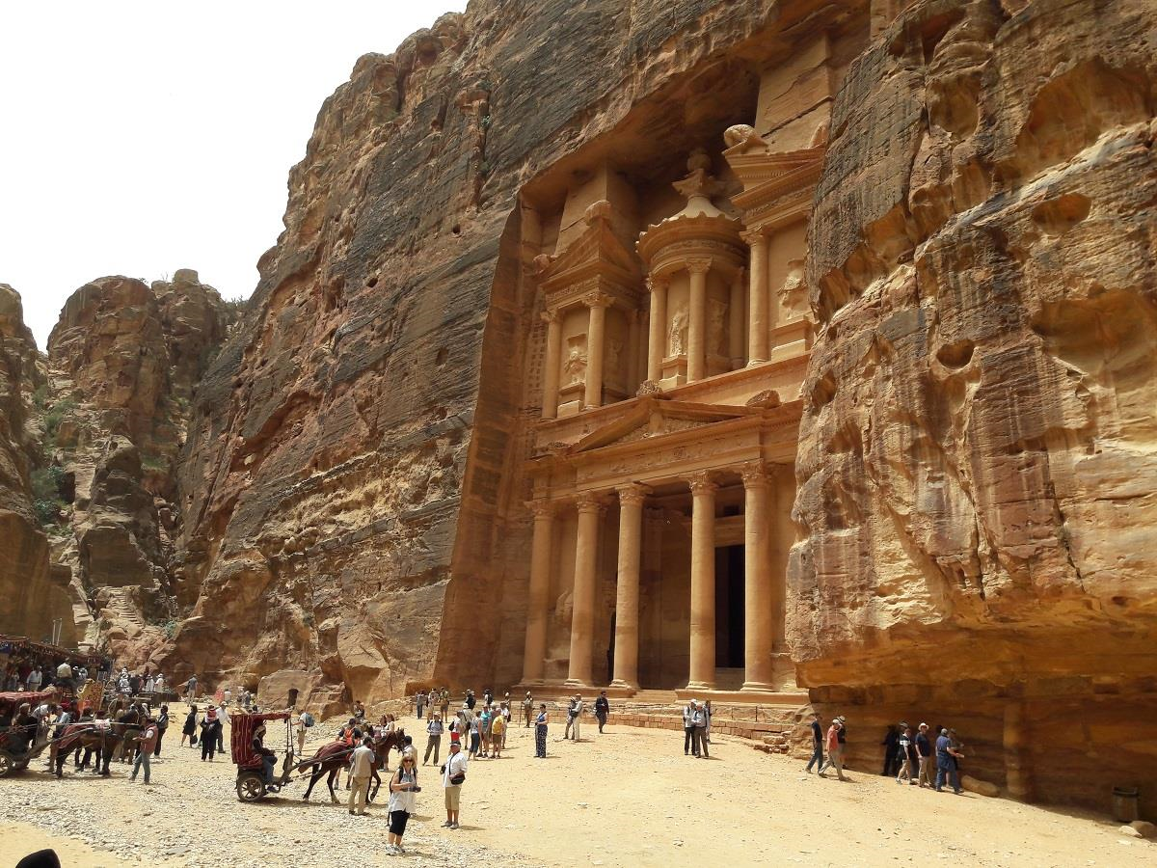
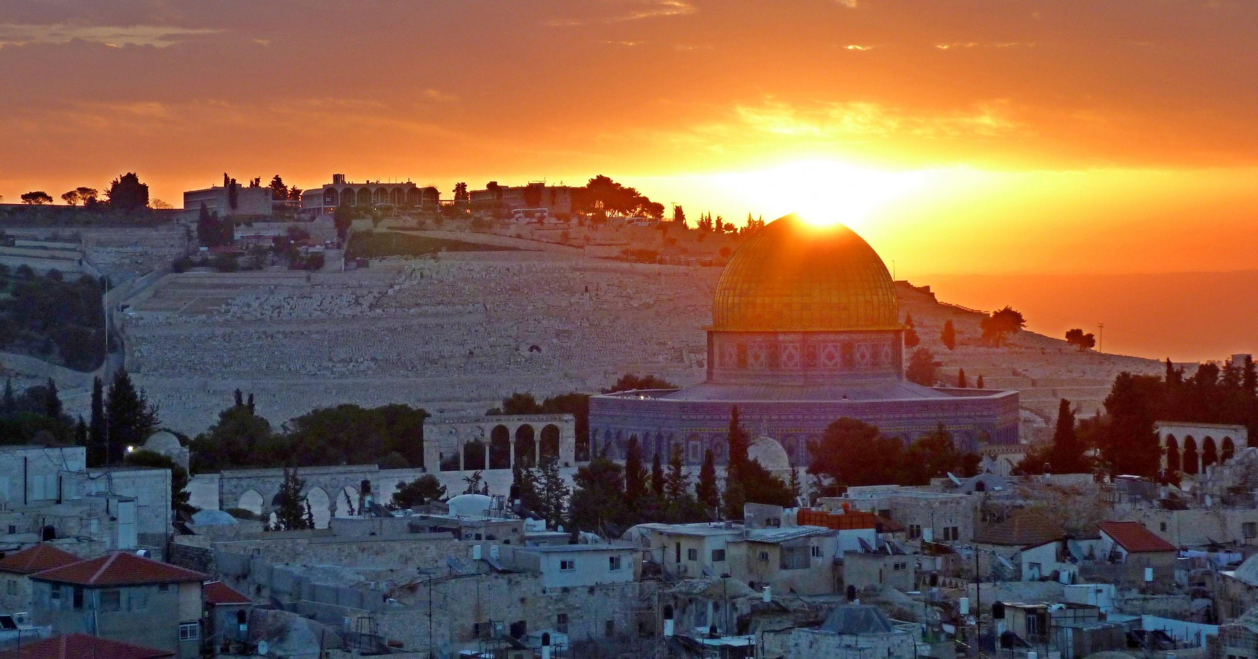
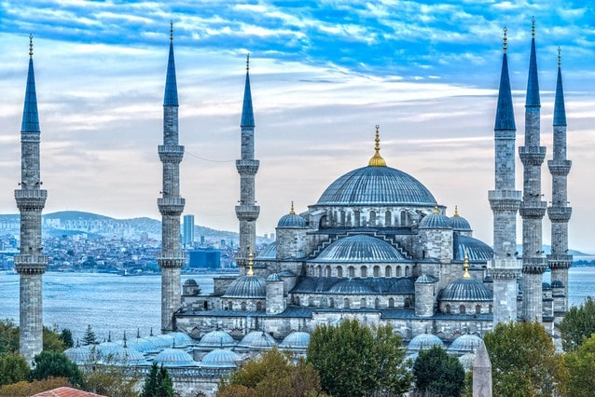
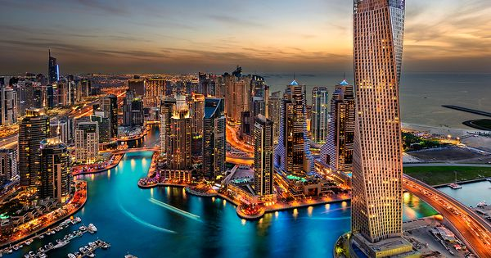
JZ Asie
Kam
na dovolenou?

Slide 2
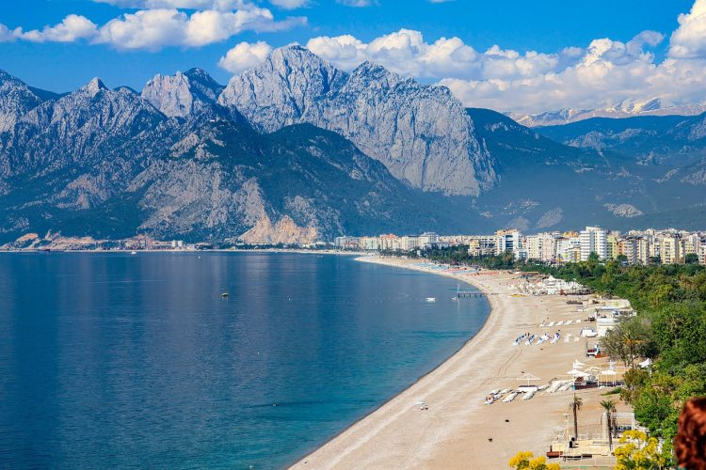
Pozvěte nás na dovolenou do:
Turecko
SAE – Dubaj
Izrael
Omán
Katar
Jordánsko

Slide 3
Zadání:
PRÁCE VE TROJICÍCH
1. Pracujte v PowerPointu
2. Co bude práce obsahovat:
obecný popis destinace (státu) – jen stručně, v bodech
zajímavá místa případně události pro turisty (kam se podíváme)
informace o cenách v destinaci, včetně měny, kterou se platí
ve kterém období nejlépe navštívit, případně jiné praktické info
obrázky
odkaz na konkrétní nabídku zájezdu z internetu, která vás zaujala
4. Rozsah práce: min. 5 snímků, max. 8 snímků (1. snímek – název a jména autorů, poslední snímek – použité zdroje)
3. Hotovou práci zašlete k hodnocení přes Teams nebo email

Slide 4
Hodnocení práce
Kvalita zpracovaní informací, splnění zadání, kvalita prezentace v PP
Prezentace před třídou – vím, o čem mluvím - nečtu z papíru, z prezentace
Prezentujeme ve čtvrtek 23.11.

